Slide 1
時系列情報(明日までの警報等の見通し) について
令和７年 １２月
気象庁

Slide 2
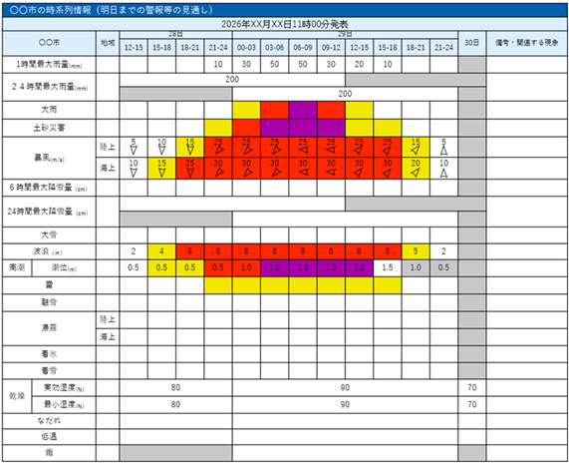
時系列情報（明日までの警報等の見通し）
令和８年度の新たな防災気象情報の運用開始に合わせ、新たに「時系列情報（明日までの警報等の見通し）」を提供します。
時系列情報は、警報・注意報に先立って気象の見通しを二次細分区単位(＋山地等の分割地域)で提供する予測情報です。
警報・注意報の発表に関わらず、時系列情報の対象とする全要素※について、翌日までの３時間毎または日毎の気象状況の見通しを、毎日４回（05時､11時､17時､23時）提供 ※対象要素： 大雨、土砂災害、風、波、高潮、雷、乾燥、大雪、融雪、濃霧、着氷、着雪、なだれ、低温、霜 （下線部の要素は日毎の見通しを提示）
気象庁ホームページでは常時表示、定期的に更新（上記の４回）
定期的な更新以外にも、当初の想定から今後の見通しが大きく変わった場合などには、必要に応じて臨時に修正情報を発表（気象庁ホームページの時系列情報も更新）
時系列情報のイメージ
災害切迫
特別警報基準を超えると予想される時間帯
危険警報基準を超えると予想される時間帯 (土砂災害、高潮については、危険警報発表 の可能性がある時間帯)
危険
警報基準を超えると予想される時間帯 (土砂災害、高潮については、警報発表の 可能性がある時間帯)
警戒
注意報基準を超えると予想される時間帯 (高潮については、注意報発表の可能性がある時間帯)
注意

Slide 3
時系列情報と警報・注意報の位置付け
(これまでの警報・注意報)
警報・注意報の情報文の中で時系列情報（注意警戒が必要な時間帯）をあわせて提示
提示する時系列情報は、発表した警報・注意報等に関する要素のみ(他の要素は提示されない)
（令和８年度）時系列情報と警報・注意報の役割・位置づけを明確化し、別々に分けて提供
時系列情報
警報・注意報
警報・注意報の発表の有無に関わらず、明日までの気象の見通しを提供
（時系列情報を後追いする形で警報・ 注意報が発表されるイメージ）
最新の気象状況・予測をもとに、個々の気象現象毎に、その発表基準に則って速やかに通知
※時系列情報は、警報・注意報の発表の有無に関わらず提供される予測情報。最新の警報・ 注意報の発表状況にあわせてその都度内容を修正・変更する運用は原則いたしません。 (ただし、当初の想定から見通しが大きく変わった場合は、修正した時系列情報を臨時で発表)
※令和８年度からは「警報の可能性に言及した注意報」等の運用を終了する予定。常時提供 の時系列情報および早期注意情報によって、明日までの警報・注意報の発表の見通しの把 握が可能となります。

Slide 4



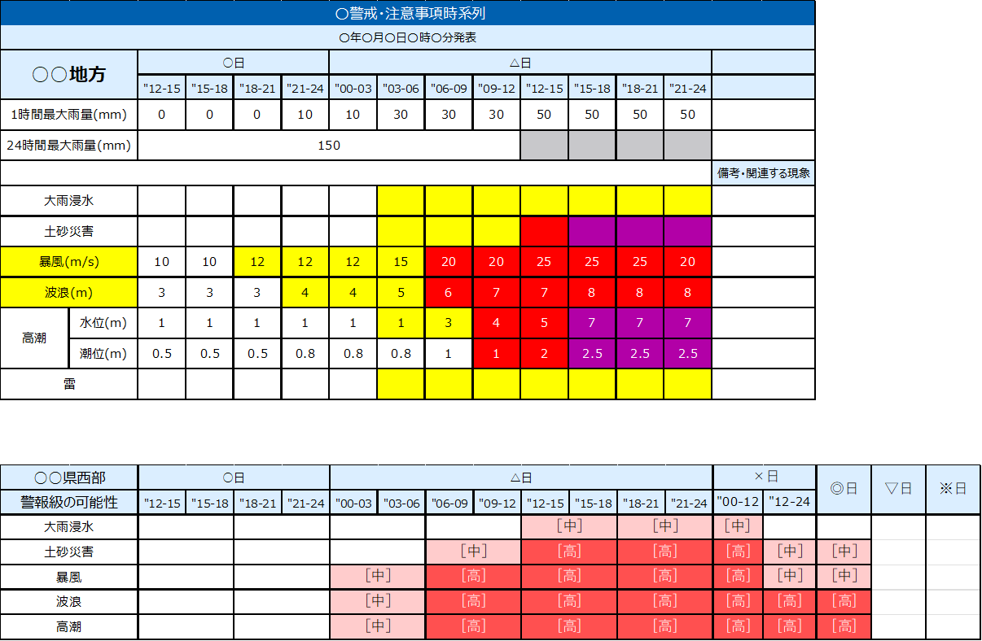





時系列情報の活用イメージ
時系列情報
警報・注意報
警報・注意報の発表の有無に関わらず、明日までの気象の見通しを提供
最新の気象状況・予測をもとに、個々の気象現象毎に、その発表基準に則って速やかに通知
地域防災計画やタイムライン等と照らしながら、この先に起こり得る事象を見越した事前の備えや体制準備に活用
地域防災計画やタイムラインで定められた基準に即した災害対応等を迅速に実施できるよう、対応のトリガー情報として活用
○時間先にレベル４相当に達するかも
第〇次体制
確立
地域防災計画
レベル３警報
計画と照らして時点毎の対応を確認
高齢者等
避難発令
タイムライン
事前に関係者に体制の予告をしておこう
レベル４危険警報
避難指示
発令
ハザードマップやマイタイムラインと照らしながら、この先に起こり得る事象を見越した事前の備えや避難準備等に活用
警報・注意報をトリガーに、自治体からの避難情報や周辺状況も鑑みて、避難等の災害対応を実施
○時間先にレベル４相当に達するかも
レベル４危険警報
避難開始
マイタイムラインでこの後の行動を
確認しておこう
自治体から
避難指示発令

